Slide 1
Käy tutustumassa hankkeen koulutuksiin osoitteessa
www.osaavafarmari.fi
Meidät löytää myös Facebookista ja Instagramista.
Lisätietoja:
Projektipäällikkö Agnieszka Laherto
044-7856886
Agnieszka.Laherto@savonia.fi
Projektiasiantuntija Outi Kuvaja
044-7856880
Outi.Kuvaja@savonia.fi
Osaava farmari -hanke järjestää maatalousyrittäjille talous-, yrittäjyys- ja johtamisosaamisen koulutuksia.
Koulutuksien toteutuksesta vastaavat suomenkielistä agrologikoulutusta tarjoavat ammattikorkeakoulut.
Kaikki koulutukset ovat osallistujille maksuttomia.
Hanke aika 1.5.2021-31.3.2024

Slide 2
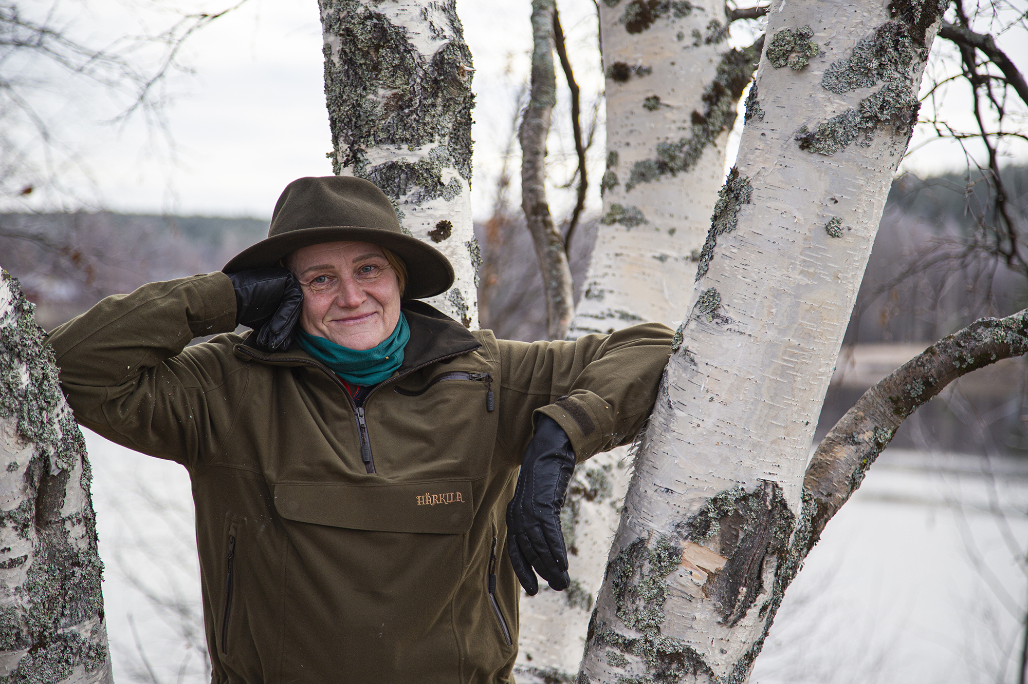
Maarit Timonen
lehtori, hankeasiantuntija
MMM, metsänhoitaja, agrologi (AMK)
Tulevaisuuden biotalous
Lapin AMK, Rovaniemi
p. 040-6481832
Jokiväylä 11 C
96300 Rovaniemi
https://www.lapinamk.fi/fi

Slide 3
Lähteet:
*https://fi.economy-pedia.com/11038698-productive-process
*https://www.metsagroup.com/fi/metsafibre/metsafibre/sahatavaran-tuotanto/
*Monipuolinen nurmi- https://www.youtube.com/watch?v=-RMEVxanedo
*https://prosessikuvaus.fi/prosessikuvaus/
*varautuminen_www_fi_24052016.pdf (ilmastoviisas.fi)
*Raija Oranen. Iso. Otava 2022
*Lapin AMK:n agrologiopiskelijoiden prosessikuvaukset
Tuotannonjohtaminen yrityksessä
1.osa: Tuotannonkuvaus ja dokumentointi
12.1.23 klo 12.30-14.30
2.osa: Tuotannonjohtaminen
18.1.23 klo 12.30-14.30
3. osa: Tuotannon seurantajärjestelmä, LEAN
6.2.23 klo 12.30-15

Slide 4
Taso 1 tuotantoprosessien hahmottaminen ja niihin vaikuttavien muuttujien tunnistaminen sekä oman aktiivisen toiminnan eli johtamisen mahdollisuudet
Maatalouden tuotantoprosessit ja niiden kuvaaminen, agrologiopiskelijat ja Maarit
Hyödynnetään agrologiopiskelijoiden tuottamia erilaisia prosessikuvauksia perusmaatalouden ja maaseutuyrittämisen alalta. Edetään aiheen käsittelyssä alla olevan listauksen mukaan.
Visuaalinen esitys prosesseista ja niiden syy- seuraus – suhteiden aukaiseminen näkyväksi (olemassa olevan kuvaus)
Prosessiin vaikuttavien eri asioiden hahmottaminen (sisäiset ja ulkoiset tekijät)
Prosessin muuttaminen tai uusien prosessivaihtoehtojen tunnistaminen (muutostekijät ja niiden seuraukset)

Slide 5
Taso 2 jatkaa tasolla 1 esitettyjen prosessikuvausten työstämistä syvemmälle johtamisjärjestelmän suuntaan eli tuotantojohtamiseen
Tuotantoprosessien tuottavuuden mittaaminen ja kehittäminen, Maarit
Mittarit - Mikä on mittari? Mitä on järkevää mitata? Mihin mitattua tietoa hyödynnetään?
Analysointi - Mikä on tulosten analysointivaihe? Koska sen pitäisi olla ja miksi? Miten omia tuloksiaan eli mitattua tietoa voi analysoida ja (vertais)arvioida? Mihin analyysin pitäisi johtaa?
Toimenpiteet – Mitä on toimenpiteet? Kuinka mitattu ja analysoitu tieto saadaan muutettua toimenpiteiksi? Milloin toimenpiteet ovat välttämättömiä, ennaltaehkäiseviä, vaihtoehtoisia, ei- tarpeellisia?
Kurssitehtävä1: Jatka piirtämistä sinua kiinnostavaan tai tuttuun tuotantoprosessiin, jonka piirsit kurssilla 1 valitsemallasi menetelmällä. Huomioi kurssilla 2 opettajan esille nostamat näkökohdat prosessissasi eli mittarit, analysointivaiheet ja mieti valmiiksi mahdolliset toimenpiteet.

Slide 6
Tasolla 3 luodaan tasojen 1 ja 2 tuotoksille käytännön merkitys Lean –filosofian avulla. Tarkastelemme kunkin prosessin virtaustehokkuutta parannellen prosessia.
Johdantoluento aiheeseen ja kansallisen tason Lean esimerkkejä
Prosessien toimivuuden seurantajärjestelmän toteuttaminen, Lean, Aija
Leanin perusteet ja työkalut, muut johtamismetodit
Strateginen johtaminen
Mahdollisesti visuaalinen luento, prezi. Olemassa olevat caset kansalliselta tasolta.
Kurssitehtävä: Hyödynnä aiemmin luomaa prosessikuvausta ja lähde etsimään niistä erilaisia hukkatyyppejä. Pohdi onko prosessin sisällä lopputuloksen kannalta merkityksettömiä vaiheita, jotka voisi korvata tai poistaa. Mitä prosessissa tulisi tehdä, jotta se olisi sujuvampi. Tavoitteena on kehittää prosesseja tehokkaammaksi ja tuottavammaksi.

Slide 7
Mitä on tuotannonjohtaminen?
Tuotannonjohtaminen yleistyi teollisen vallankumouksen myötä 1800-luvulla länsimaissa. Tavoitteena oli pääomavaltaisissa yrityksissä (tekstiili-, metalli- ja metsäteollisuus) tehostaa tuotantoa, pyrkiä reagoimaan nopeammin markkinoiden muutoksiin ja kohdentaa paremmin pääomia oikeisiin kohteisiin. Näihin tavoitteisiin pyrittiin paremmalla tuotannon tuntemisella, seurannalla ja suunnittelulla sekä aktiivisilla johdon tekemillä päätöksillä tuotannon muutoksista.
Tuotannossa on yleensä 5 muuttujaa, joiden kustannusten kanssa se tasapainoilee muuttuvassa markkinassa: raaka-aine, työvoima, käyttövoima eli energia, logistiikkakulut sekä hallinnolliset kulut kuten tullit ja tariffit sekä pääomien korkokulut. Tuotteen hinnalla pyritään kattamaan edellä mainitut kulut ja tuottamaan sen lisäksi voittoa. (Raija Oranen. Iso. Otava 2022).

Slide 8
Mikä on tuotantoprosessi?
Tuotantoprosessi on joukko tehtäviä ja menettelyjä, joita yritys tarvitsee tavaroiden ja palveluiden tuottamiseksi.
Tuotantoprosessin vaiheet: 1. Raaka-aineiden hankinta 2. Tuotanto 3. Tuotteen mukauttaminen asiakkaan, ostajan tarpeisiin ja hinnoittelu 4. Markkinointi
https://fi.economy-pedia.com/11038698-productive-process

Slide 9
Mitä hyötyä on tuotantoprosessin tuntemisesta?
Tuotteesta saatavan hinnan lisäksi tuotannossa tarkkaillaan tuotannon kustannuksia. Molempiin sekä saatavaan hintaan että maksettaviin kustannuksiin pyritään vaikuttamaan tuotannossa aktiivisesti seuraamalla toteutunutta tuotantoa. Tämä vaikuttaa yrityksen kannattavuuteen ja maksuvalmiuteen nopeasti sekä vakavaraisuuteen pitkällä tähtäimellä.
Tuotantoprosessilla on oltava täsmälliset tavoitteet ja tavoitteiden toteutumisen tiukka valvonta tuotantoprosessissa. Tällä tavoin yritys voi saada voittoa. Mitä isompi yritys, sitä tärkeämpää on mukauttaa tuotantoprosessi markkinoiden vaatimuksiin, esimerkiksi metsä- tai elintarviketeollisuus. Vastaavasti pienemmällä yrityksellä on helpompi räätälöidä tuotteita ja toimintaansa asiakkaan tarpeiden mukaan, ja saada täten markkinaetua.
https://fi.economy-pedia.com/11038698-productive-process

Slide 10
Mitä muuta hyötyä tuotantoprosessin tuntemisesta voisi olla kuin taloudellinen hyöty ja kannattavuuden mahdollinen paraneminen?

Slide 11
Millaisia tuotantoprosesseja on olemassa?
1. Sarjatuotanto
Joten sarjatuotanto tapahtuu, kun tuotetaan tuotteita, joilla on homogeeniset ominaisuudet, joten ne ovat standardoituja tuotteita, niillä ei ole mitään eroa ja ne tuotetaan massakulutukseen.
Esimerkiksi vaatekoot XS, S, M, L ja XL. Sekä miesten kengät numerot 42, 40, 38 jne.
2. Tuotanto tilauksesta
Toisaalta tilaustuotannolla tuotetaan eriytetty tuote, joka on sovitettu kunkin asiakkaan erityistarpeisiin.
Voimme esimerkkinä muun muassa jalokiven, räätälöidyn puvun, henkilön muotokuvan valmistuksen.
3. Tuotanto eränä
Erätuotannossa se tehdään tietylle määrälle tuotteita, joita kutsutaan tuotantoeräksi, kun tuoteryhmä tehdään, tuotetaan toinen ja niin edelleen.
Jokainen tuotanto-osa tuotetaan identtisesti, mutta tuotteen ominaisuudet voivat muuttua tuottamalla eri tuotantoerän.

Slide 12
Mikä on tuotanto- eli prosessikuvaus?
Yleensä se tarkoittaa yleistä kuvausta siitä miten eri prosessit organisaatiossa rakentuvat ja miten ne ovat liitoksissa toisiinsa. Lisäksi yleisesti aiheeseen liittyvät yleensä ydin-, tuki- ja aliprosessit, työohjeet sekä toiminnan mittaaminen. Ydinprosessit ovat organisaation tärkeimmiksi tunnistetut prosessit.
https://prosessikuvaus.fi/prosessikuvaus/

Slide 13
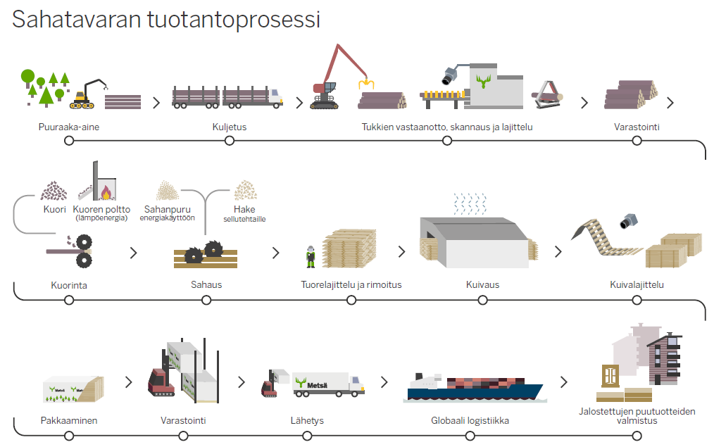
https://www.metsagroup.com/fi/metsafibre/metsafibre/sahatavaran-tuotanto/

Slide 14
Miten prosessikuvaus voidaan kuvata ja mitä siinä pitää huomioida? Katso kolme erilaista prosessin esitystapaa ja esitysten erilaisia toimintoja sekä tasoja.
Prosessikuvaus on visuaalinen esitys prosessista millä tahansa menetelmällä.
Avaa prosessissa olevat syy- seuraus – suhteet näkyviksi (= olemassa olevan kuvaus)
Mahdollistaa prosessiin vaikuttavien asioiden hahmottamisen (sisäiset ja ulkoiset tekijät)
Auttaa tunnistamaan prosessin muutostarpeet tai uusien prosessivaihtoehtojen mahdollisuudet (toimenpiteet ja niiden seuraukset)

Slide 15
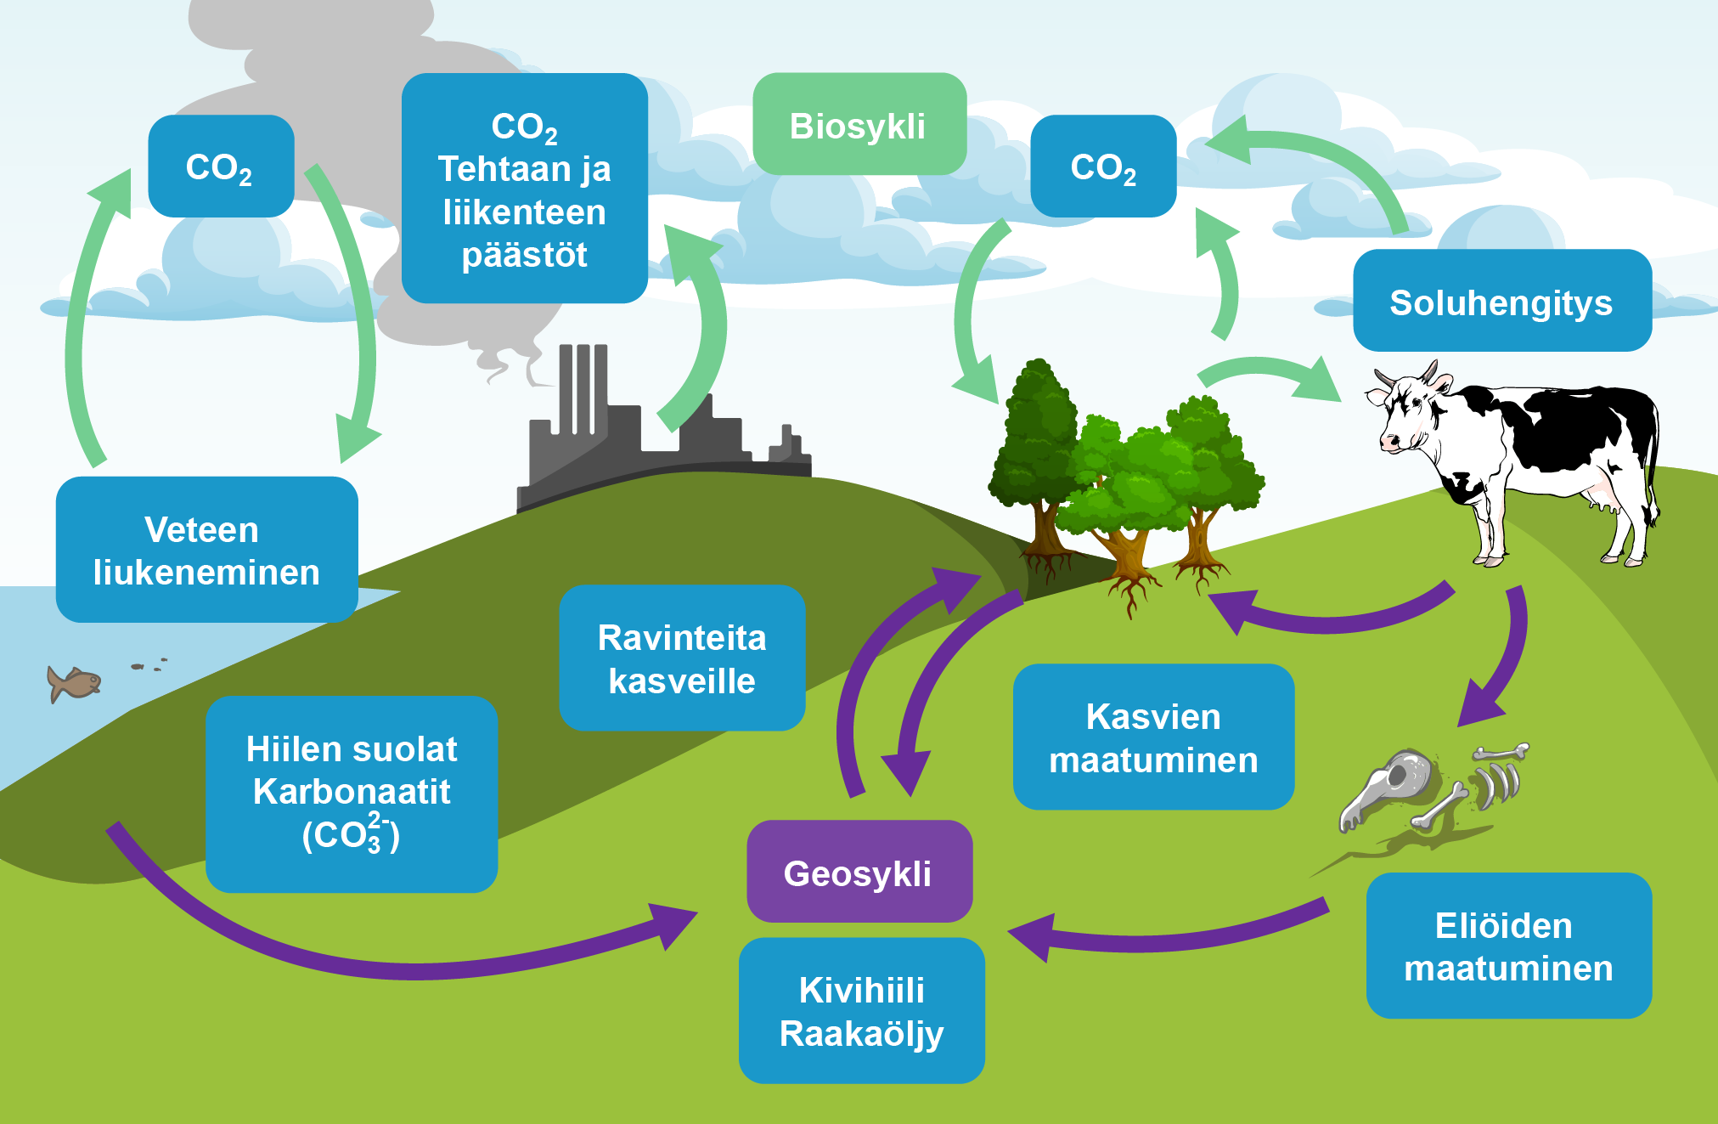
Syy-seuraussuhteet: Hiilenkierto luonnossa
https://peda.net/p/RiikkaKotiranta/k7uo/kemia-79-v1/III/10/hiilen-kiertokulku/h

Slide 16
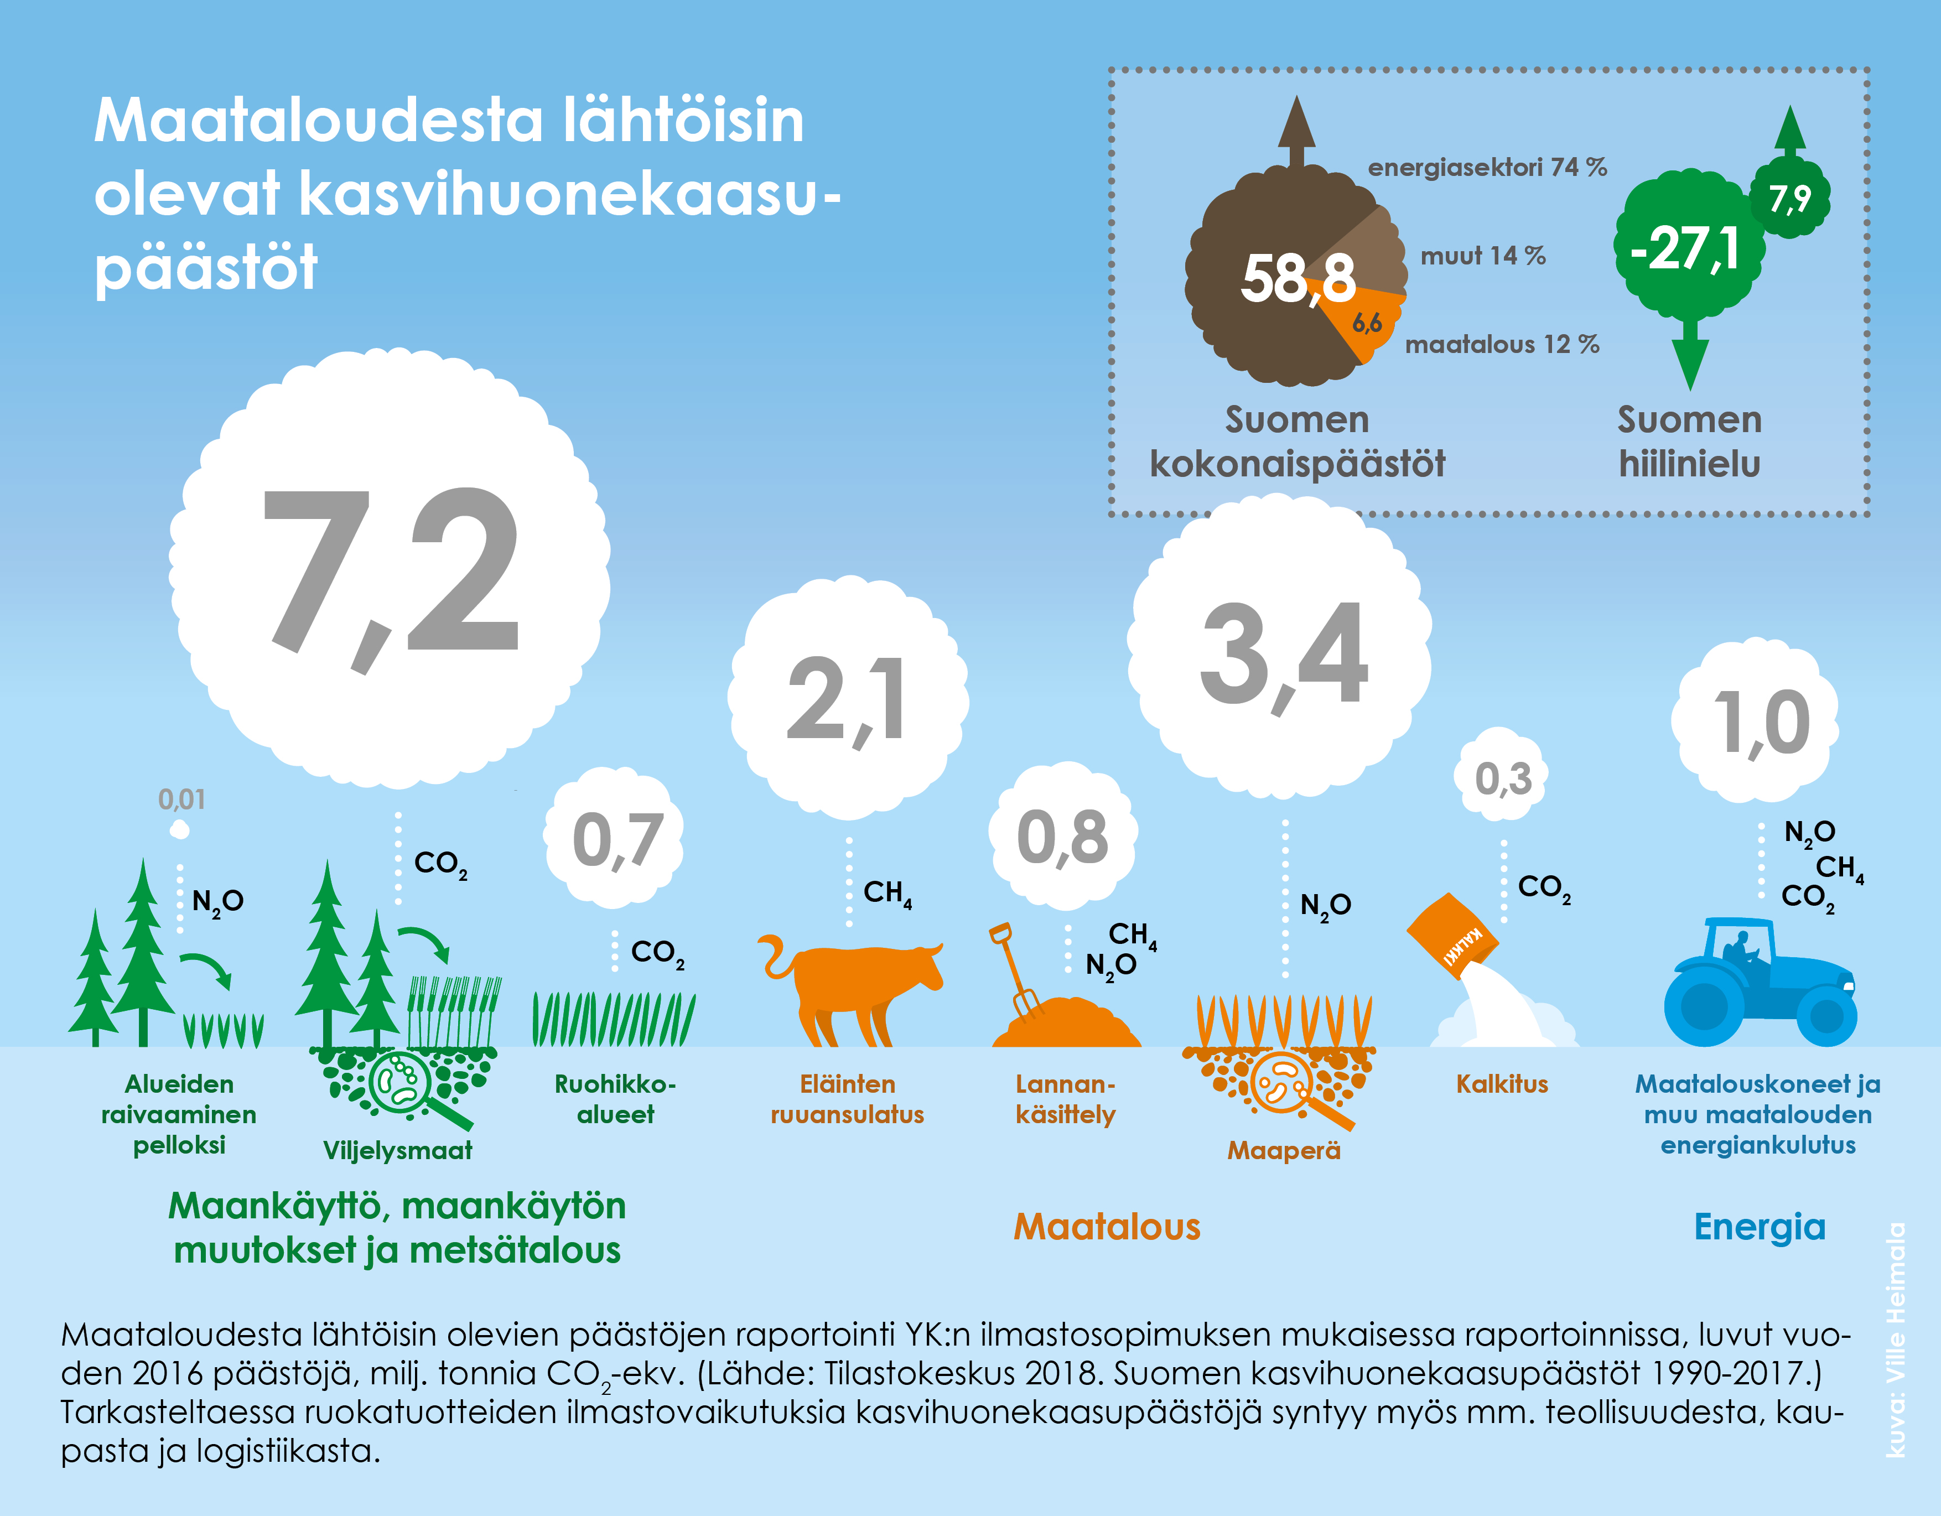
2. Sisäiset ja ulkoiset tekijät: Hiilidioksidipäästöt maataloudessa
https://www.ilmastoviisas.fi/hanke/ruoantuotanto-ja-ilmastonmuutos-mista-ilmastoviisaita-ratkaisuja-maatalouteen/

Slide 17
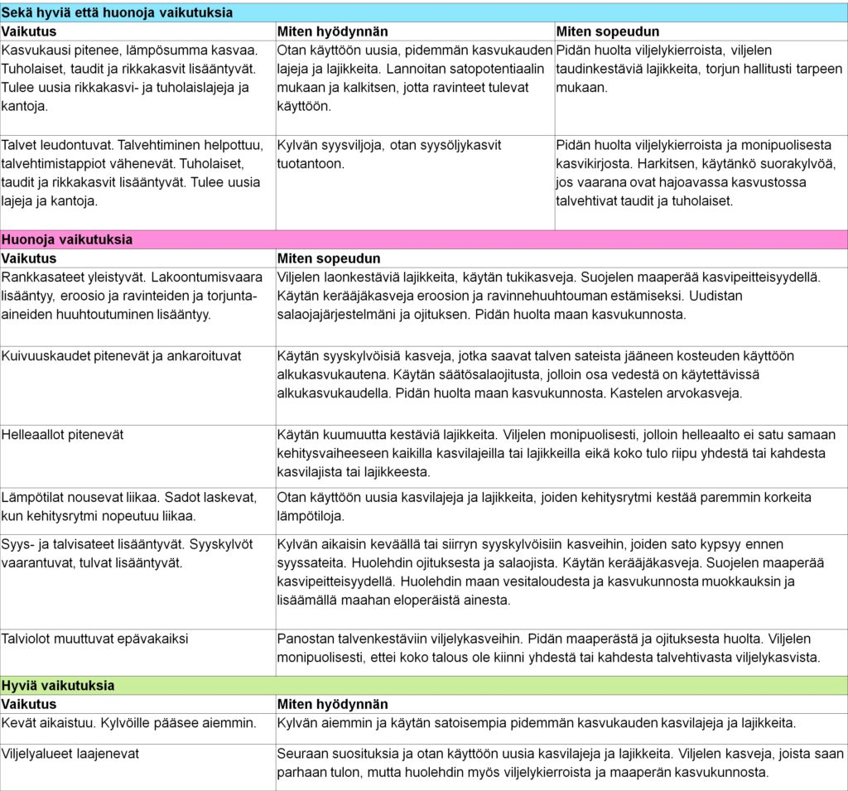
3. Toimenpiteet ja niiden seuraukset: Maanviljelijän varautuminen ilmastonmuutokseen
varautuminen_www_fi_24052016.pdf (ilmastoviisas.fi)

Slide 18
Erilaisia prosessikuvauksia perusmaataloudesta ja maaseutuyrityksistä malliksi.
Tekijöinä Lapin AMK:n agrologiopiskelijat vuosikurssilta 2020.
Esimerkkeinä säilörehun ja hunajan tuotanto, perunan viljely ja oluen valmistaminen.

Slide 19
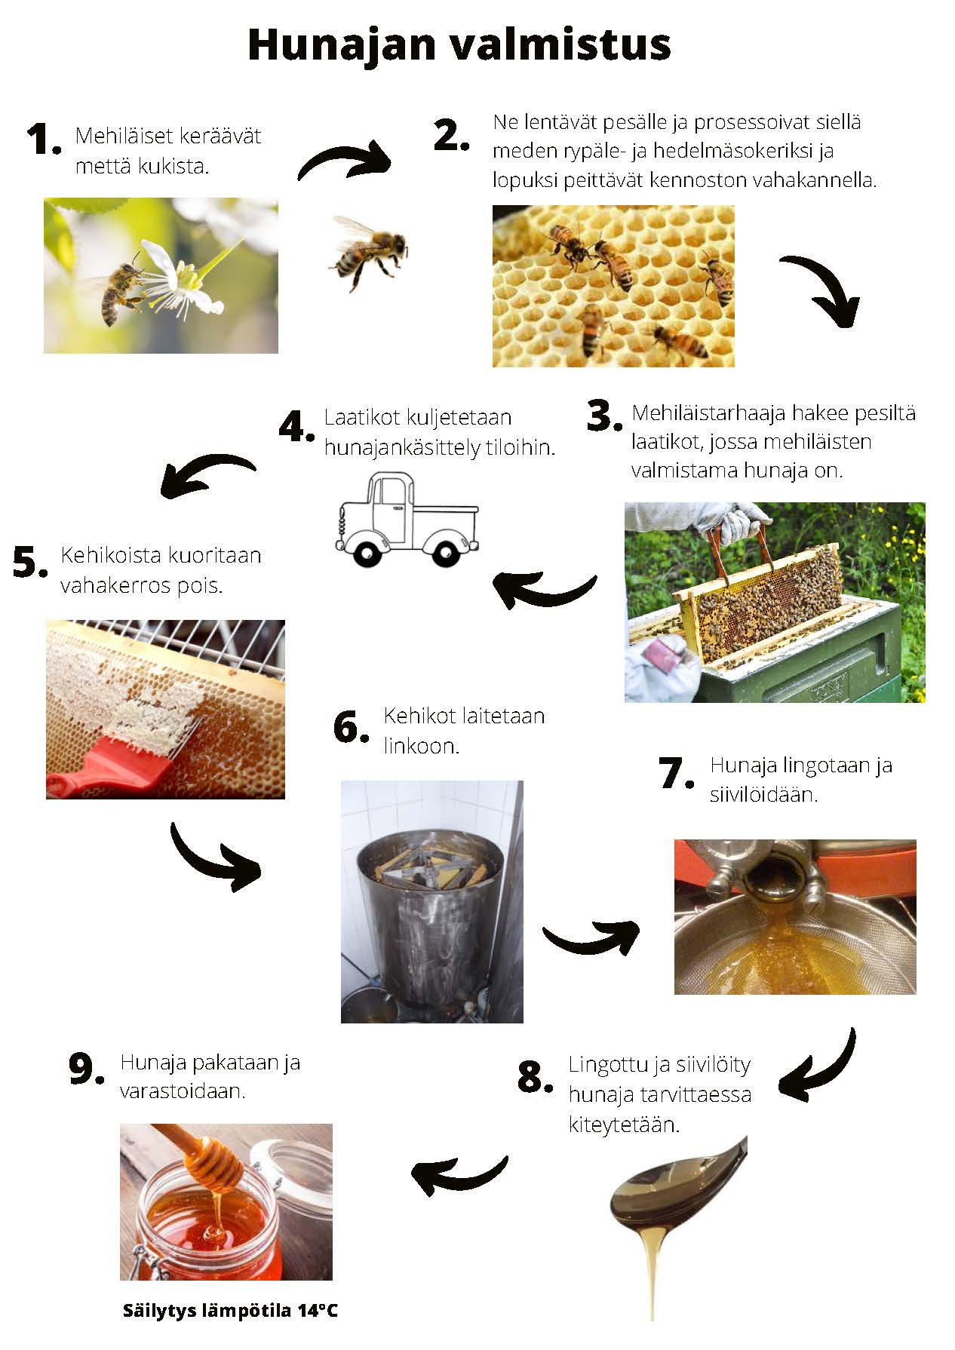

Slide 20
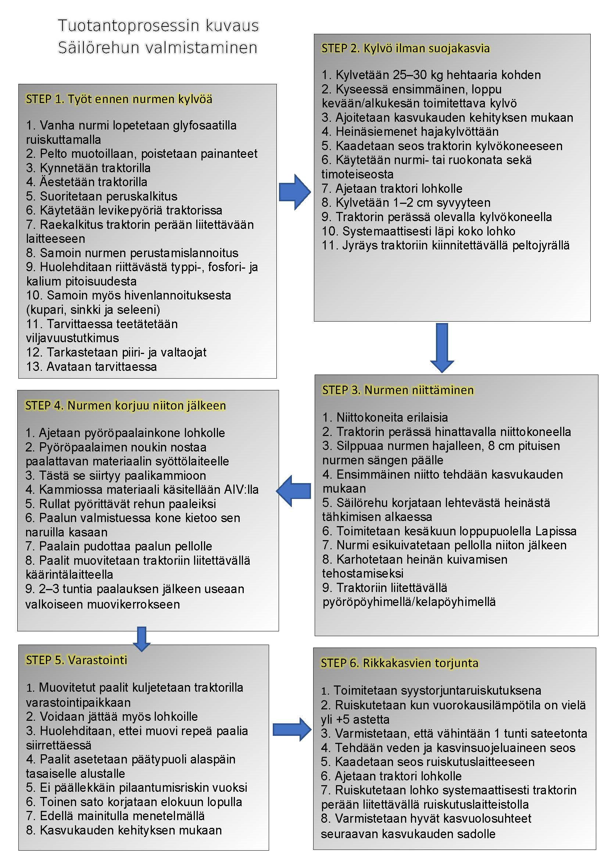

Slide 21
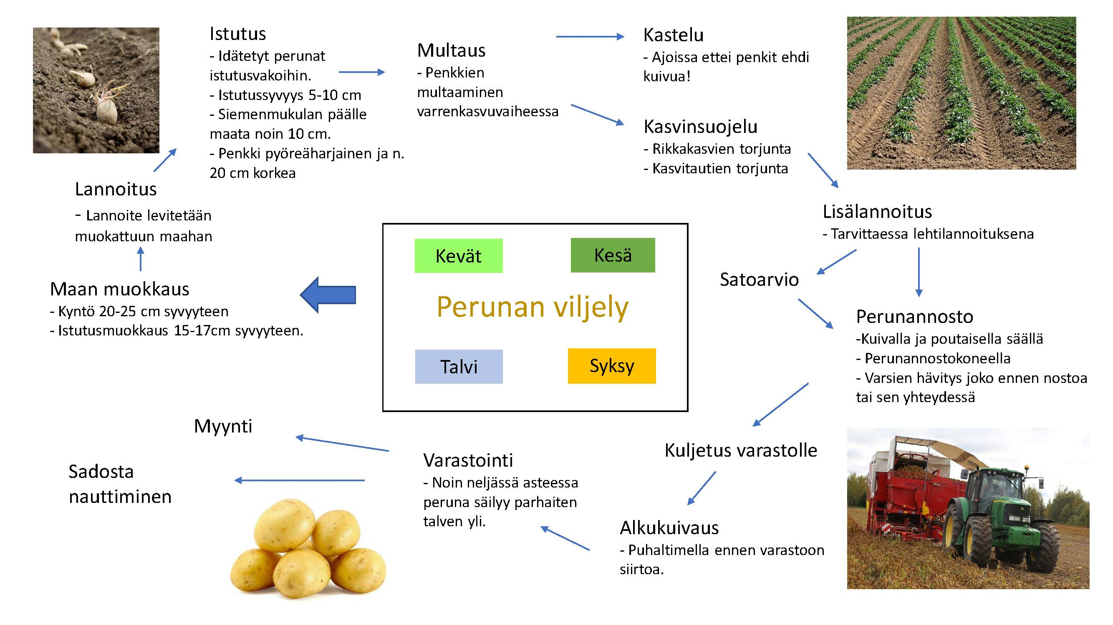

Slide 22
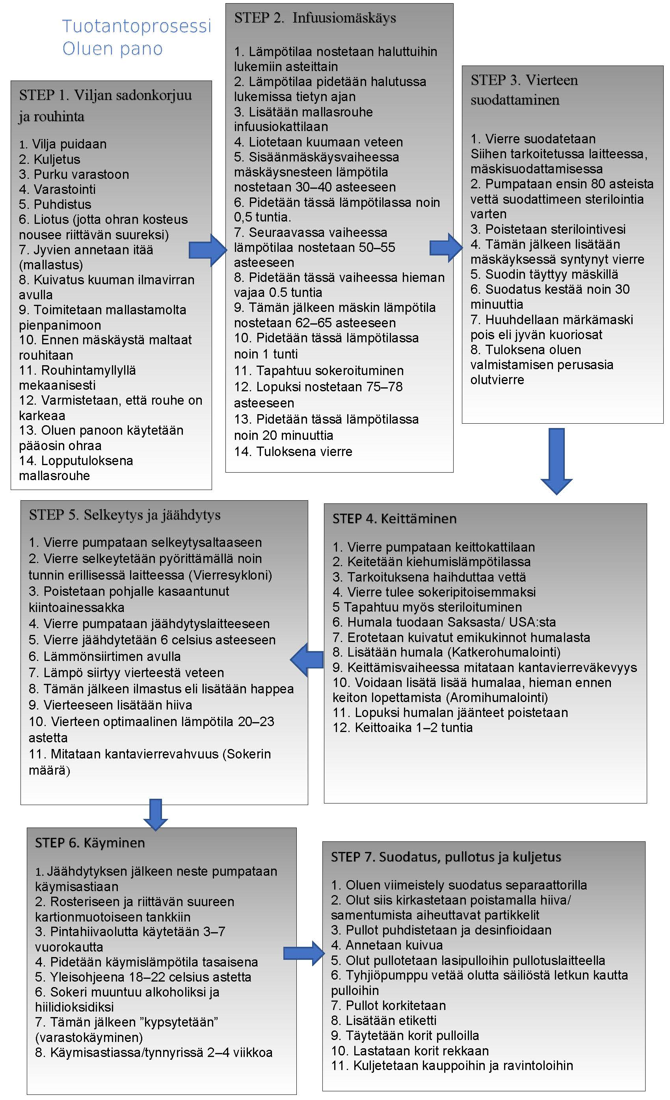

Slide 23
TEHTÄVÄ:
Piirrä tai dokumentoi sinua kiinnostava tai tuttu tuotantoprosessi valitsemallasi menetelmällä, tavalla ja tasolla. Kuvaus voi olla käsin piirretty, tehty piirto- tai taulukko-ohjelmalla tai vaikka kuvaamasi videoklippi selostuksineen, kunhan siitä käy selväksi esittelemäsi tuotantoprosessi ja sen vaiheet. Käytä apunasi agrologiopiskelijoiden tekemiä tuotantokuvauksia.

Slide 24
TEHTÄVÄNPALAUTUS:
Mikäli osallistut seuraaviin tuotannonjohtamisen luentoihin 2 ja 3, teet tuotannostasi prosessikuvauksen ja haluat, että sitä käydään läpi yhdessä kurssin aikana, niin lähetä kuvauksesi sähköpostilla liitetiedostona ennakkoon maarit.timonen@lapinamk.fi.

Slide 25
LYHYT PALAUTEKYSELY:
https://link.webropolsurveys.com/S/4EC2EB5EDE17ADBB
KIITOS MIELENKIINNOSTA!
TERVETULOA KURSSIN MUILLE JAKSOILLE TAI HANKKEEN MUIHIN KOULUTUKSIIN.

